Slide 1
Особенности пирометрии поверхности высокотемпературных материалов при различных условиях её импульсного нагрева
КМУ 2022
Рыжков Георгий Андреевич

Slide 2
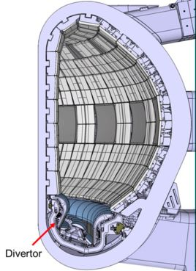
Введение
Одна из проблем при создании термоядерного реактора – выбор материалов стенки, обращённой к плазме.
В конфигурации реактора в виде токамака наиболее интенсивно плазма воздействует на стенку в диверторе вследствие импульсных тепловых нагрузок (термоударов), которые возникают из-за неустойчивости на краю удерживаемой плазмы [1].
В процессе работы термоядерного реактора покрытие дивертора будет подвергаться эрозии, и это одна из ключевых проблем.
Для проекта ИТЭР выбран вольфрам в качестве материала для покрытия стенки дивертора [2].
Исследуется возможность применения других высокотемпературных материалов, например, керамических [3].
Leonard A. W. Edge-localized-modes in tokamaks //Physics of Plasmas. – 2014. – Т. 21. – №. 9. – С. 090501.
Pitts R. A. et al. Physics basis for the first ITER tungsten divertor //Nuclear Materials and Energy. – 2019. – Т. 20. – С. 100696.
Abrams T. et al. Evaluation of silicon carbide as a divertor armor material in DIII-D H-mode discharges //Nuclear Fusion. – 2021. – Т. 61. – №. 6. – С. 066005.

Slide 3
Постановка задачи
Экспериментальное моделирование термоударов на дивертор необходимо для детального исследования процессов эрозии покрытия.
Скорость и физика процесса эрозии поверхности материала определяется её максимальной температурой.
Важно точно определять температуру поверхности непосредственно во время процесса нагрева (in situ) с высокими пространственным и временным разрешениями.
Единственным возможным методом определения температуры является радиационная пирометрия

Slide 4
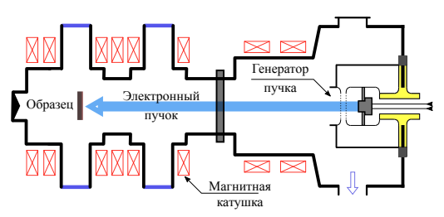
Стенды ИЯФ для моделирования термоударов
На установке БЕТА в ИЯФ СО РАН электронный пучок является удобным инструментом для моделирования термоударов, и их влияние на материалы, поскольку он не создаёт световых помех для исследования поверхности во время нагрева (in situ).
Для моделирования движения расплава покрытия дивертора при различных направлениях магнитного поля относительно поверхности термоудар можно создать только с помощью лазерного излучения.
Лазерное излучение удобнее электронного пучка при нагреве образцов из высокотемпературной керамики.
Эксперименты с лазерным нагревом проводились на отдельном стенде.
Схема установки БЕТА

Slide 5
Оптическая схема пирометрии
Образцы:
Вольфрам
Карбид Бора (B₄C)

Slide 6
Особенности пирометрии при использовании лазерного импульса для нагрева поверхности образцов
Излучение лазера на неодимовом стекле ГОС-1001 (λ = 1060 нм, E = 100 Дж, t = 1 мс), используемое для нагрева образцов на специальном стенде, после рассеяния от поверхности образца может создать существенные помехи для пирометрии.
Для наблюдения за поверхностью образца используется непрерывный диагностический лазер (λ = 532 нм, P = 5 Вт).
Оптимально использование фотодетекторов, работающих в коротковолновой инфракрасной области спектра (0.9-2.6 мкм).

Slide 7
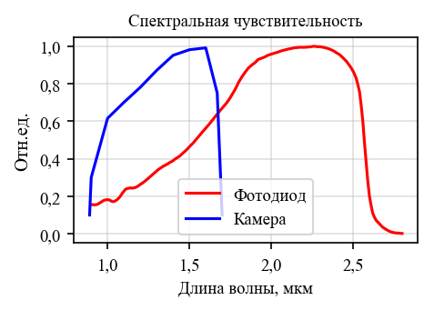
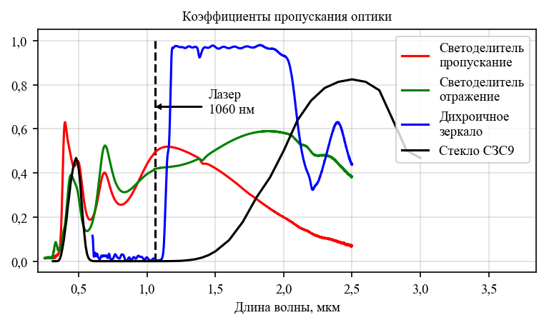
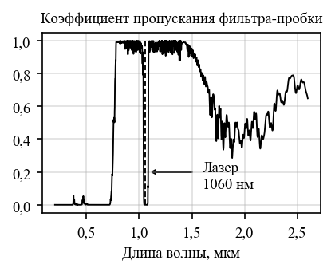
Методика расчёта температуры
$$I\left(T\right)= \int_{Δt}{dt}\int_{S}{dS}\int_{Ω}{dΩ}\int_{∆λ}{ r\left(λ\right)τ(λ)ε(λ, T)R(λ, T)}dλ$$
$R(λ, T$) – спектральная плотность мощности чёрного тела
$ε(λ, T)$ – спектральная излучательная способность материала
∆𝜆 – область чувствительности детектора и пропускания оптики
r(𝜆) – спектральная чувствительность детектора
τ(λ) – спектральный коэффициент пропускания оптики
∆t – время экспозиции
Температура вычисляется из обратной функции I⁻¹(T)[4]
4. John R. Howell, M. Pinar Mengüç, Robert Siegel. Thermal Radiation Heat Transfer. 5 ed. – Boca Raton: «Taylor & Francis Group», 2010. – 949 p.

Slide 8
Определение температуры образцов
Вольфрам – определение $I\left(T\right)$ через калибровку с помощью вольфрамовой лампы накаливания.
B₄C – теоретический расчёт $I\left(T\right)$. Необходимо знать спектральные характеристики детекторов и оптики, а также знать $ε(λ, T)$ в широком диапазоне температур и длин волн.
Пример калибровочной кривой для камеры

Slide 9
Проблема определения температуры
Излучательная способность зависит от шероховатости поверхности.
Шероховатость возрастает из-за пластической деформации приповерхностной области образца при термическом расширении нагретого слоя и при эрозии поверхности.
Был сделан обзор литературы по экспериментальным данным излучательной способности вольфрама и B₄C.

Slide 10
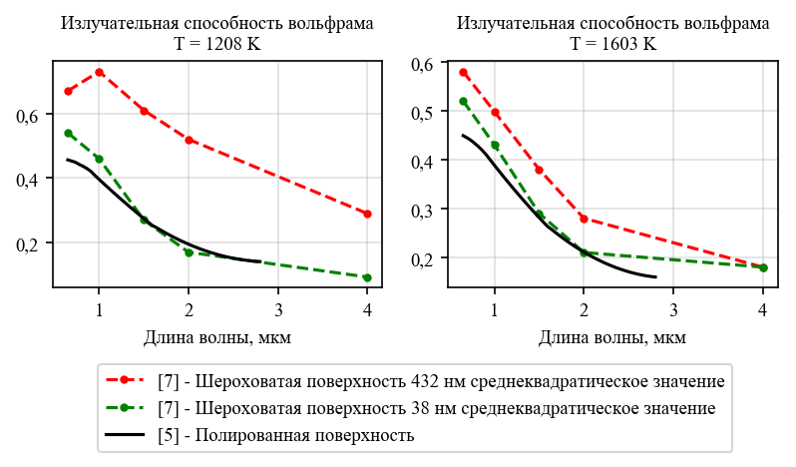
Излучательная способность вольфрама
В экспериментах до нагрева шероховатость поверхности равнялась 25 нм среднеарифметическое значение[8].
5. Pon R. M., Hessler J. P. Spectral emissivity of tungsten: analytic expressions for the 340-nm to 2.6-𝜇m spectral region. Applied Optics. – 1984. – V. 23. – №. 7. – P. 975 - 976.
6. Touloukian Y. S., DeWitt D. P. Thermophysical properties of matter - the TPRC data series. Volume 7. Thermal radiative properties - metallic elements and alloys. Data book. United States: N. p., 1970.
7. Rolling R.E., Funai A.I., Grammer J.R. Investigation of the effect of surface condition on the radiant properties of metal. 1964, USAF, ML-TR-64-363, P. 1-161.
8. Vyacheslavov L. N. et al. Diagnostics of the dynamics of material damage by thermal shocks with the intensity possible in the ITER divertor //Physica Scripta. – 2018. – Т. 93. – №. 3. – С. 035602.

Slide 11
Моделирование результатов для вольфрама

Slide 12
Моделирование результатов для B₄C
9. Johnson P. E., DeWitt D. P., Taylor R. E. Method for measuring high temperature spectral emissivity of nonconducting materials //AIAA Journal. – 1981. – Т. 19. – №. 1. – С. 113-120.
10. Hayes R. J. DETERMINATION OF THE EMISSIVITY OF MATERIALS. Quarterly Progress Report, October 1 through December 31, 1962. – Pratt and Whitney Aircraft Div., United Aircraft Corp., Hartford, Conn., 1963. – №. PWA-2163.
11. Larruquert J. I. et al. Self-consistent optical constants of sputter-deposited B₄C thin films //JOSA A. – 2012. – Т. 29. – №. 1. – С. 117-123.

Slide 13
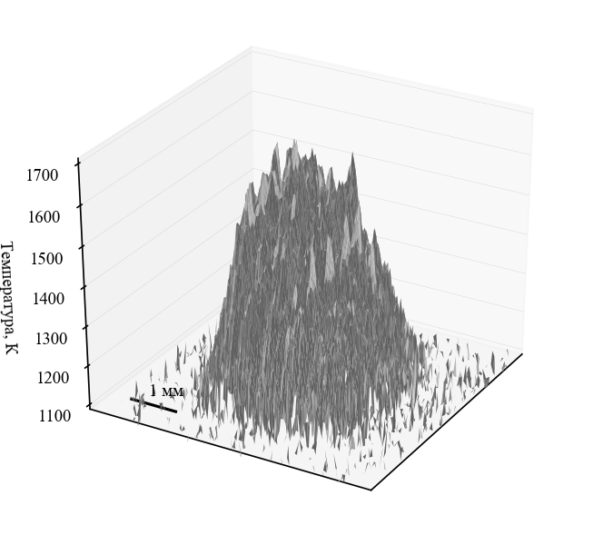
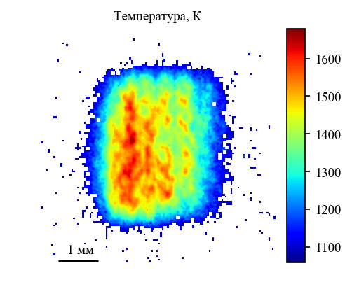
Результаты измерения температуры для вольфрама

Slide 14
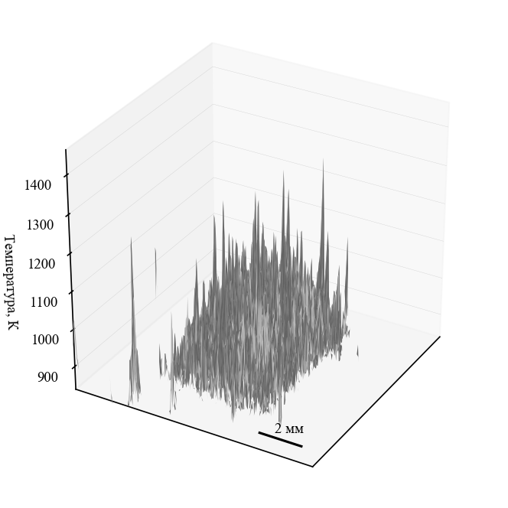
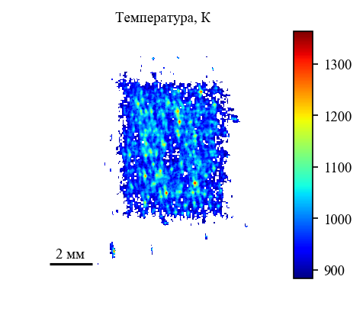
Результаты измерения температуры для B₄C

Slide 15
Выводы
Впервые в экспериментах по моделированию влияния мощных термоударов на материалы с помощью лазерного излучения измерены пространственное распределение температуры поверхности образцов W и B₄C с помощью камеры и временной ход температуры с помощью фотодиода непосредственно во время нагрева поверхности образца (in situ).
Проведена калибровка стенда для экспериментов с W.
Собраны литературные данные для спектральной излучательной способности W при различных температурах и шероховатостях поверхности.
Собраны литературные данные для спектральной излучательной способности B₄C.
С помощью литературных данных спектральной излучательной способности были смоделированы зависимости сигналов камеры и фотодиода от температуры поверхности для образцов W и B₄C.
Оценена ошибка определения температуры, связанная с разбросом данных излучательной способности как для W, так и B₄C. Она мало влияет на определение низких температур, и ошибка возрастает для высоких.
Оценена ошибка определения температуры, связанная с шероховатостью поверхности образцов W.

